Slide 1


קורס בסיסי נתונים
פרויקט גמר
מערכת לניהול קייטרינג לאירועים
תמיר יניב| עדי פלח| ענב לוי | אריאל ברקוביץ

Slide 2

1
תיאור כללי של המערכת
מערכת לניהול קייטרינג הינה פלטפורמה הנועדה לסייע בניהול וארגון החברה והתהליכים המתרחשים בה החל מקליטת הזמנת לקוח, דרך תכנון התפריט והמנות, ניהול ההזמנות והמלאי, ניהול תשלומים וכלה בניהול העובדים.

Slide 3
2
יעדי המערכת
המערכת נועדה לעזור לעסקי קייטרינג לשפר את יעילותם ולהפחית את התקלות בתהליכים על ידי אוטומציה כגון קבלת הזמנות ע"י ממשק מקוון, ניהול מלאי מדויק של מוצרים וחומרי גלם, מעקב אחר תשלומים, תכנון סידור ותיאום עבודה, הפקת דוחות, שליטה במלאים.

Slide 4

3
דרישות המערכת
תמיכה במערכות חיצוניות – מע' תשלום וכו'
אבטחת מידע, שחזור וגיבוי נתונים
ממשק מקוון נתמך באפליקציה
הגבלת סיווג למשתמשים
זמינות גבוה של המערכת 24/7
שמירת היסטוריית הזמנת לקוחות
נגישות לבעלי מוגבלויות

Slide 5
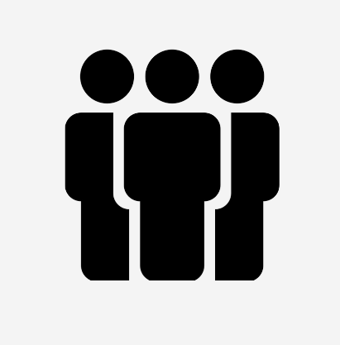
4
משתמשי המערכת
עובדי החברה
לקוחות מקבלי השירות
ספקים

Slide 6
5
בסיס נתונים וישויות
ספק – מזהה ספק, שם פרטי, שם משפחה, מס' טלפון.
מוצר - מזהה מוצר, שם מוצר, מלאי, מחיר.
לקוח – מזהה לקוח, שם פרטי, שם משפחה, מס' טלפון.
הזמנה – מזהה הזמנה, מזהה לקוח, תאריך, עיר, רחוב, מס', כמות סועדים.
אירוע – מזהה אירוע.
עובד – מזהה עובד, שם פרטי, שם משפחה , מס' טלפון, תחום עבודה.
תפריט – מזהה תפריט, שם מנה, סוג תפריט, סוג כשרות, מחיר לסועד.

Slide 7
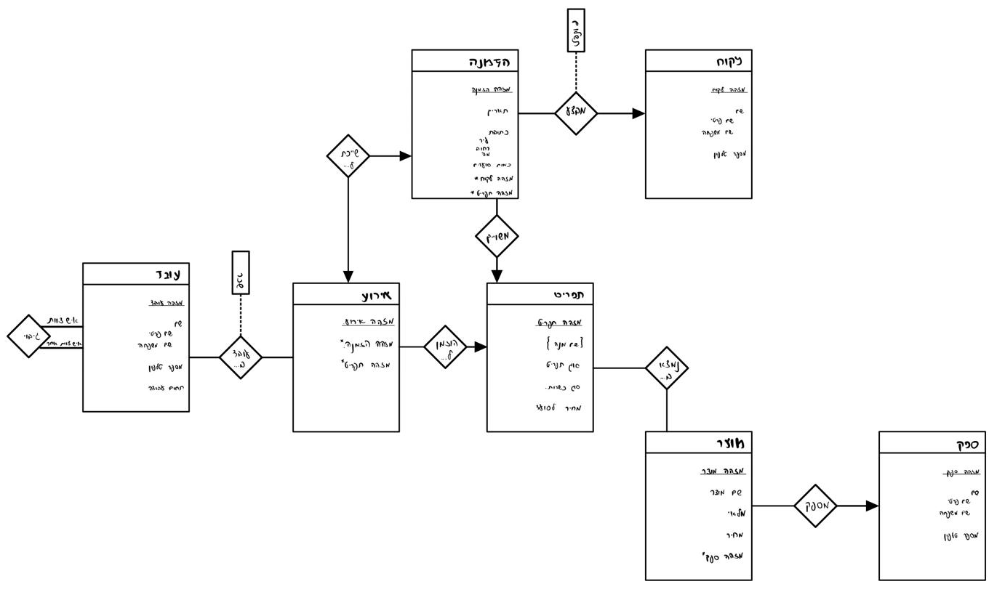
6
תרשים ERD

Slide 8
7
תרגום לסכמה של בסיס נתונים רלציוני
ספק – מזהה ספק, שם פרטי, שם משפחה, מס' טלפון.
מוצר - מזהה מוצר, שם מוצר, מלאי, מחיר, מזהה ספק*. מזהה ספק – FK לטבלת ספק.
לקוח – מזהה לקוח, שם פרטי, שם משפחה, מס' טלפון.
הזמנה – מזהה הזמנה, מזהה לקוח*, תאריך, עיר, רחוב, מס', כמות סועדים, מזהה תפריט*. מזהה תפריט – FK לטבלת תפריט. מזהה לקוח – FK לטבלת לקוח.

Slide 9
8
תרגום לסכמה של בסיס נתונים רלציוני
עובד – מזהה עובד, שם פרטי, שם משפחה , מס' טלפון, תחום עבודה.
תפריט – מזהה תפריט, {שם מנה}, סוג תפריט, סוג כשרות, מחיר לסועד.
אירוע – מזהה אירוע, מזהה הזמנה*, מזהה תפריט*. מזהה הזמנה – FK לטבלת הזמנה. מזהה תפריט – FK לטבלת תפריט.
שם_מנה – (מזהה תפריט*, שם מנה). מזהה תפריט – FK לטבלת תפריט. שילוב בין שני המפתחות הזרים הינו PK.

Slide 10
9
תרגום לסכמה של בסיס נתונים רלציוני
עובד_אירוע – (מזהה עובד*, מזהה אירוע*, שכר). מזהה אירוע – FK לטבלת עובד. מזהה עובד – FK לטבלת אירוע. שילוב בין שני המפתחות הזרים הינו PK.
גיבוי_עובד – (מזהה עובד*, מזהה עובד מגבה*). מזהה עובד – FK לטבלת עובד. מזהה עובד מגבה – FK לטבלת עובד. שילוב בין שני המפתחות הזרים הינו PK.

Slide 11
10
תרגום לסכמה של בסיס נתונים רלציוני
תפריט_מוצר – (מזהה תפריט*, מזהה מוצר*). מזהה תפריט – FK לטבלת מוצר. מזהה מוצר – FK לטבלת תפריט. שילוב בין שני המפתחות הזרים הינו PK.

Slide 12
11
הנחות
מניחים כי לכל ספק/עובד/לקוח מס' טלפון אחד.
מניחים כי הזמנה מתקיימת במועד אחד.
מניחים כי המלאי במוצר הינו מלאי קיים.
מניחים כי לכל הזמנה תפריט אחד.
מניחים כי המחיר תפריט הינו מחיר לסועד. מחיר שלקוח משלם זה בעבור כמות המוזמנים שלו כפול מחיר תפריט לאדם.
מניחים כי המחיר מוצר הינו פר יחידה.
מניחים כי הכתובת בטבלת הזמנות מתייחסת לכתובת מיקום האירוע.
מניחים כי לקוח יכול להיות רשום למערכת גם אם עדיין לא ביצע הזמנה.

Slide 13
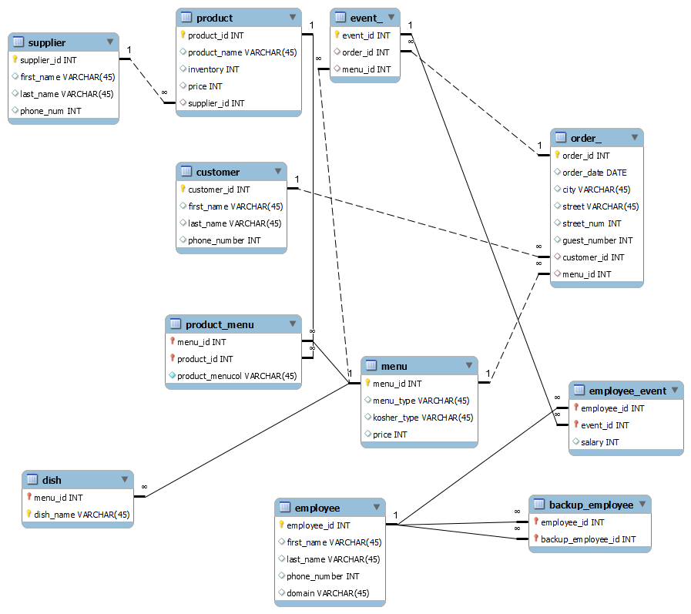
12
Database Diagram

Slide 14
13
SQL
פקודות

Slide 15
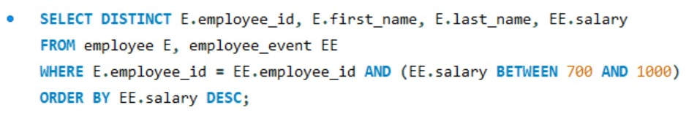
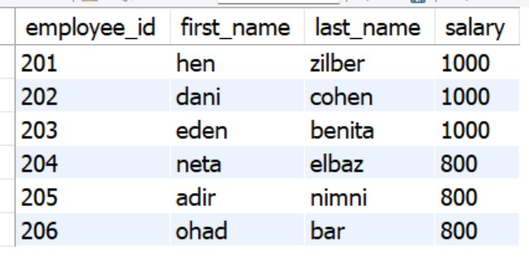
14
פקודה מס' 1
המטרה העסקית של הפקודה:
הצגת מזהה העובד, שם העובד ומשכורתו לעובדים אשר משכורתם בין 700-1000. מיון התוצאות לפי סדר יורד של גובה המשכורות.
הפקודה:
פלט:

Slide 16
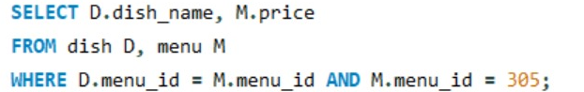
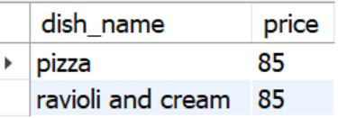
15
פקודה מס' 2
המטרה העסקית של הפקודה:
הצגה של שם מנה ומחירה לכל המנות השייכות לתפריט החלבי.
הפקודה:
פלט:

Slide 17
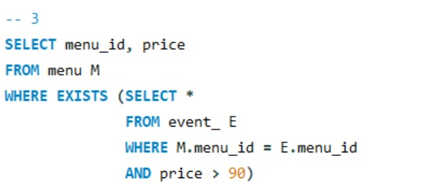
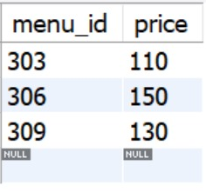
16
פקודה מס' 3
המטרה העסקית של הפקודה:
הצגת התפריטים שמחירם לפחות 90.
הפקודה:
פלט:

Slide 18
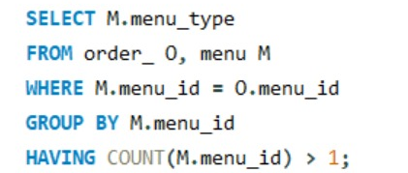
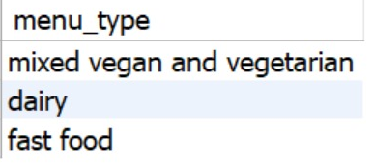
17
פקודה מס' 4
המטרה העסקית של הפקודה:
הצגת סוגי כל התפריטים שהוזמנו יותר מפעם אחת.
הפקודה:
פלט:

Slide 19
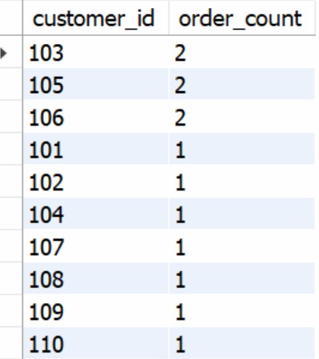
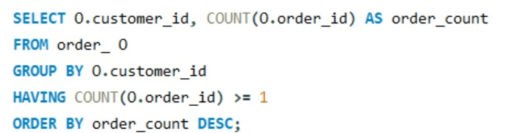
18
פקודה מס' 5
המטרה העסקית של הפקודה:
הצג את מזהה הלקוח ואת מספר ההזמנות שביצע.
הפקודה:
פלט:

Slide 20
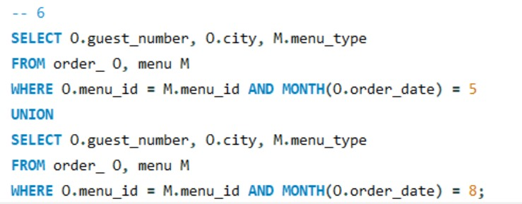
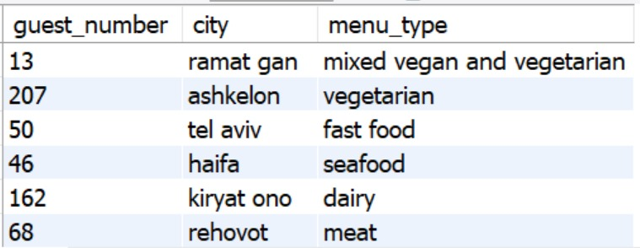

19
פקודה מס' 6
המטרה העסקית של הפקודה:
הצג סוג תפריט, עיר ומספר סועדים להזמנות שהוזמנו בחודש מאי ובחודש אוגוסט בכל השנים.
הפקודה:
פלט:

Slide 21
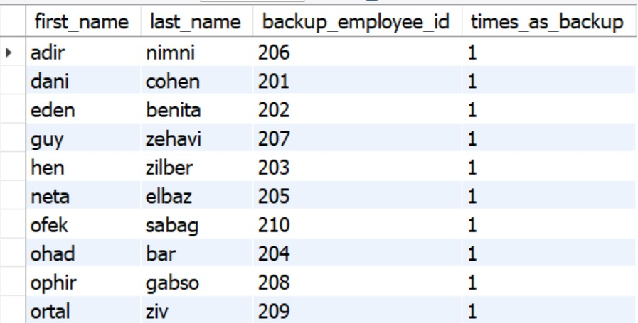
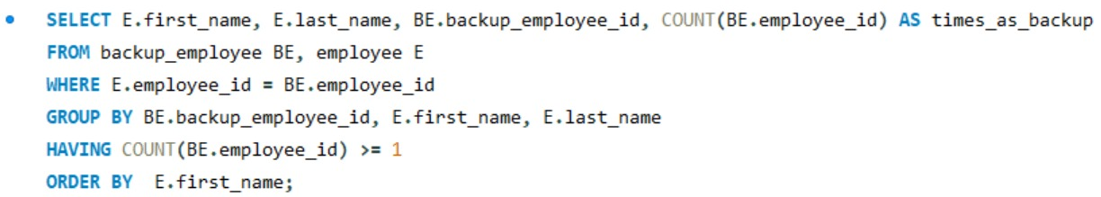
20
פקודה מס' 7
המטרה העסקית של הפקודה:
לכל עובד מוצג מזהה העובד המגבה שלו ומספר העובדים שיכולים לגבות אותו.
מיון התוצאות לפי סדר עולה של השם הפרטי.
הפקודה:
פלט:

Slide 22
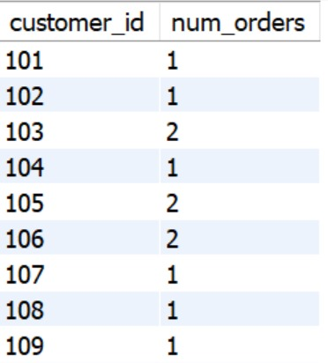
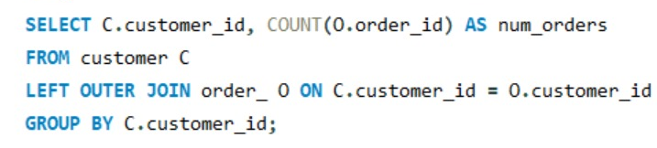
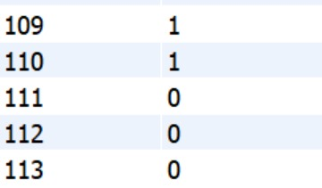
21
פקודה מס' 8
המטרה העסקית של הפקודה:
הצג לכל לקוח את המזהה שלו ואת כמות ההזמנות שעשה גם אם טרם ביצע הזמנה.
הפקודה:
פלט:

Slide 23
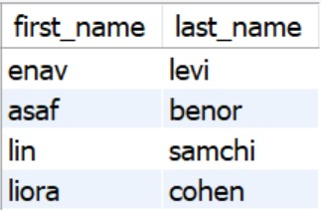
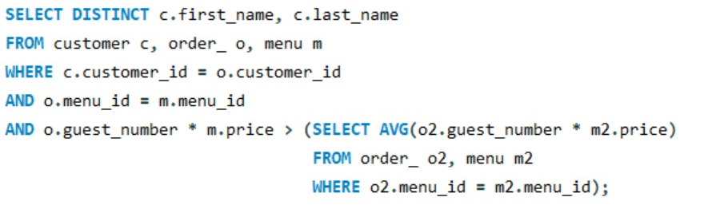
22
פקודה מס' 9
המטרה העסקית של הפקודה:
הצגת שמות הלקוחות ששילמו יותר מהמחיר הגבוה הממוצע להזמנה ביחס לשאר הלקוחות.
הפקודה:
פלט:

Slide 24
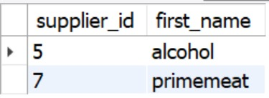
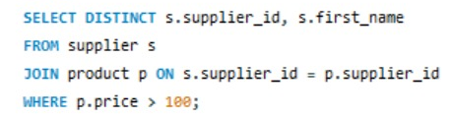
23
פקודה מס' 10
המטרה העסקית של הפקודה:
הצגת מזהה הספק ושמו לכל הספקים שמספקים מוצר שהמחיר שלו גבוה מ100.
הפקודה:
פלט:

Slide 25
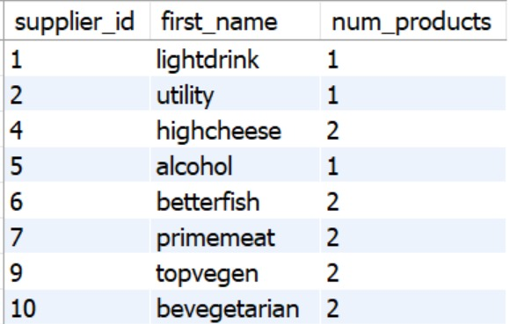
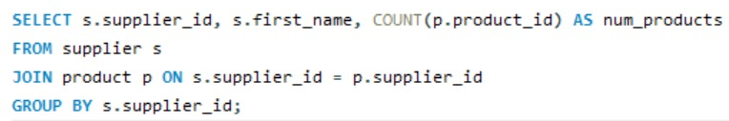
24
פקודה מס' 11
המטרה העסקית של הפקודה:
יצירת רשימת ספקים ומספר המוצרים שהם מספקים.
לכל ספק מוצג שם הספק ומזהה הספק.
הפקודה:
פלט:

Slide 26
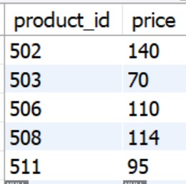
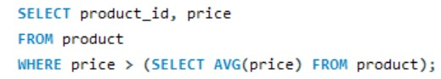
25
פקודה מס' 12
המטרה העסקית של הפקודה:
הצגת מוצרים שמחירם מעל ממוצע המחירים של כל המוצרים ביחד.
לכל מוצר מוצג מזהה מוצר ומחיר.
הפקודה:
פלט:

Slide 27
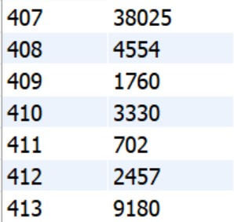
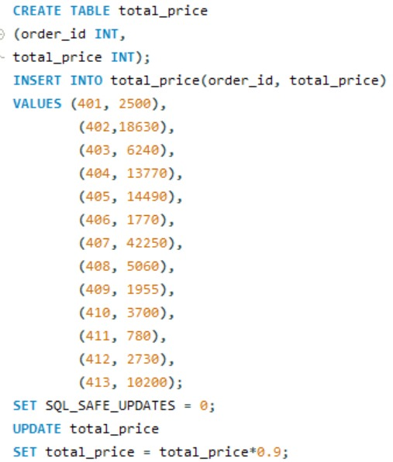
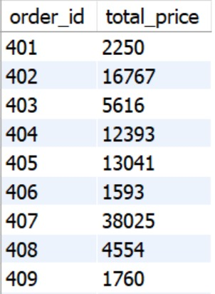
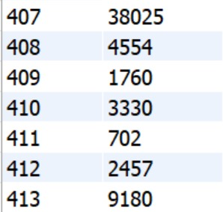
26
פקודה מס' 13
הפקודה:
פלט:
המטרה העסקית של הפקודה:
יצירת טבלה של מחיר כולל להזמנה והוספת הנתונים באופן ידני ולאחר מכן עדכון הנחה בגובה 10% לתשלום הכולל פר הזמנה.

Slide 28
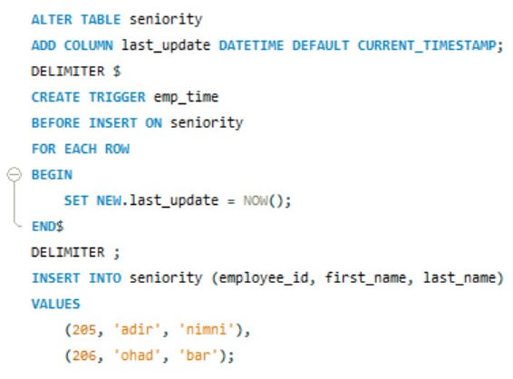
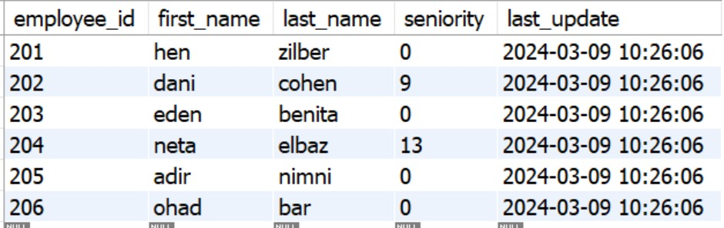
27
פקודה מס' 14
הפקודה:
המטרה העסקית של הפקודה: הוספת עמודה לטבלת ותק בה ישמר המועד האחרון לעדכון הנתונים. העדכון יתבצע באופן אוטומטי ע"י טריגר. הוספת 2 רשומות חדשות לטבלה: מזהה עובד - 205, שם פרטי - אדיר, שם משפחה - נימני מזהה עובד - 206, שם פרטי – אוהד, שם משפחה - בר
פלט:

Slide 29
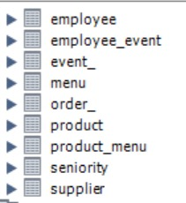
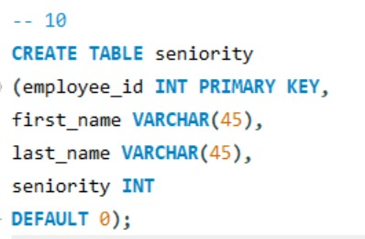
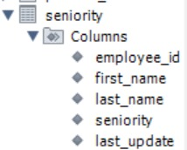
28
פקודה מס' 15
המטרה העסקית של הפקודה:
יצירת טבלת ותק שבה מצגים את פרטי העובד ואת הוותק שלו. אם לא מוזן לעובד ערך הותק הכנס ערך ברירת מחדל 0.
הפקודה:
פלט:

Slide 30
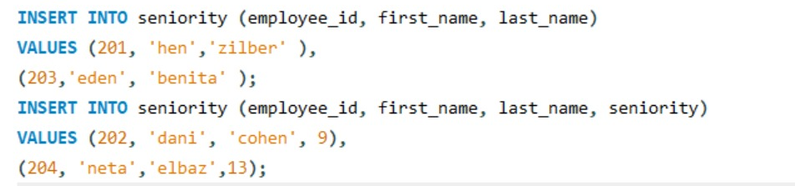
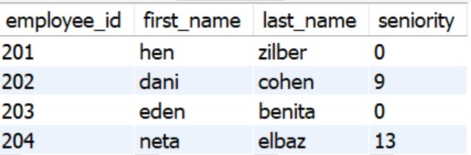
29
פקודה מס' 16
הפקודה:
המטרה העסקית של הפקודה:
הוסיפו את הרשומות הבאות לטבלת ותק: מזהה עובד - 201, שם פרטי- חן, שם משפחה- זילבר
מזהה עובד- 203, שם פרטי- עדן, שם משפחה- בניתה
מזהה עובד- 202, שם פרטי- דני, שם משפחה- כהן, ותק- 9
מזהה עובד- 204, שם פרטי- נטע, שם משפחה- אלבז, ותק- 13
פלט:

Slide 31
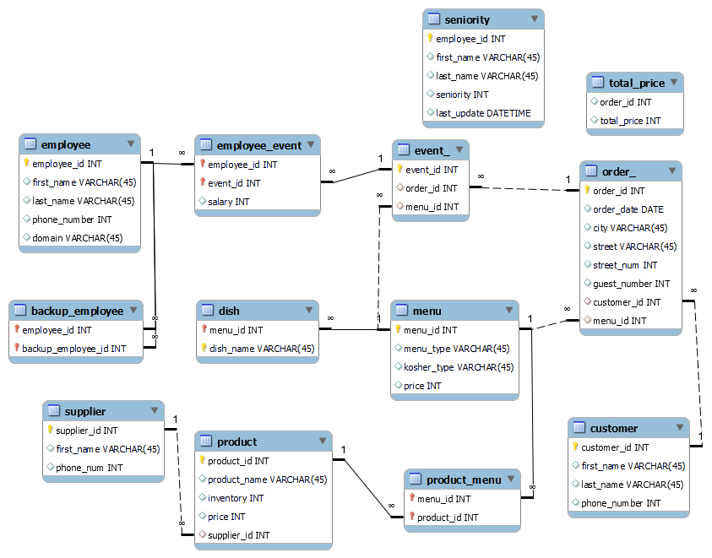
30
Database Diagram
לאחר פקודות DDL

